Slide 1
Opatření k tlumení nákaz prasat jako cesta k chovu s minimálním podáním antibiotik
MVDr. Marek Žižlavský, Ph.D.
Brno, 22. 11. 2024
Hands-on training for farmers and veterinarians – CZ
CASE STUDY

Slide 2
Osnova prezentace
Eradikace velmi nebezpečných nákaz
Vývoj nákazové situace v letech 1989-2024
- repopulace chovů prasat do SPF zdravotního statutu
Plán dalšího snižování spotřeby antimikrobik v letech 2023-2027 (2030)
- opatření zvýšení obranyschopnosti v chovu prasat vakcinací
- dotace na podporu vakcinace

Slide 3
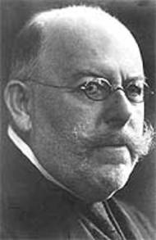
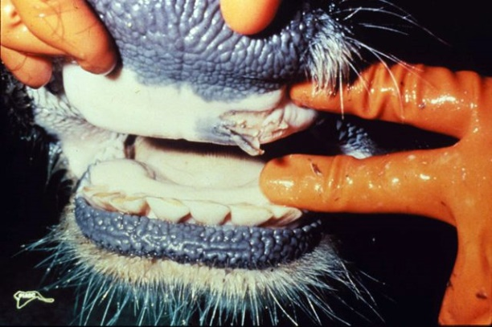
Slintavka a kulhavka
1897 Friedrich Loeffler a Paul Frosch
První virus způsobující onemocnění zvířat (1892 – virus tabákové mozaiky)
Aftizace (věchtování), 1871 v Prusku uzákoněna
Evropské pandemie v letech 1937-39, 1951-52
Od 50. let v evropských zemích vakcinace
Poslední výskyt v ČR v roce 1975
1.1.1990 zákaz vakcinace
2001 Anglie, 4 mil. kusů, 360 mil €, 2060 ohnisek, ilegální dovoz masa, přikrmování prasat kuchyňským odpadem
2011 Bulharsko, divoké prase
Ilegální obchod, únik z laboratoře (Rusko 1993, Anglie 2007)
Rizikové země: Turecko, Rusko, severní Afrika
Prof. Kouba, 1964, eradikace SLAK v Mongolsku, ČS vakcína A+O
Friedrich Loeffler

Slide 4
Aujeszkyho choroba
Celosvětově rozšířené onemocnění
V Evropě i přes výraznou snahu nedošlo k eliminaci
V ČR metody „stamping out“ nebo vakcinace
V ČR ozdravovací program ukončen 1987 a v roce 1988 byla ČR uznána OIE zemí prostou ACH
V roce 2004 potvrzen statut ČR v EU
V roce 2003 ohnisko u domácích prasat
Prase divoké je však i v ČR hostitelem a rezervoárem
Studie séropozitivity u divočáků v roce 2017: 21,4 % (82.114 vzorků, z toho 17.572 pozitivních)
Riziko pro lovecké psy (u psů onemocnění imituje infekci vzteklinou)
Riziko pro chovy prasat

Slide 5
Klasický mor prasat
  Od roku 1975 nebyl virus v populaci černé zvěře
  Zavlečen v říjnu 1990 z Rakouska
  V chovech domácích prasat vakcinace
  Zákaz vakcinace v ČR k 1. 7. 1992
  Vybudování Národní referenční laboratoře (NRL) Jihlava (rok 1991 – 92)
  Poslední průkaz viru u divočáků 1999 (Vsetín)
  Poslední průkaz viru u domácích prasat 1997 (Kroměříž)

Slide 6
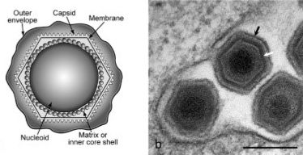
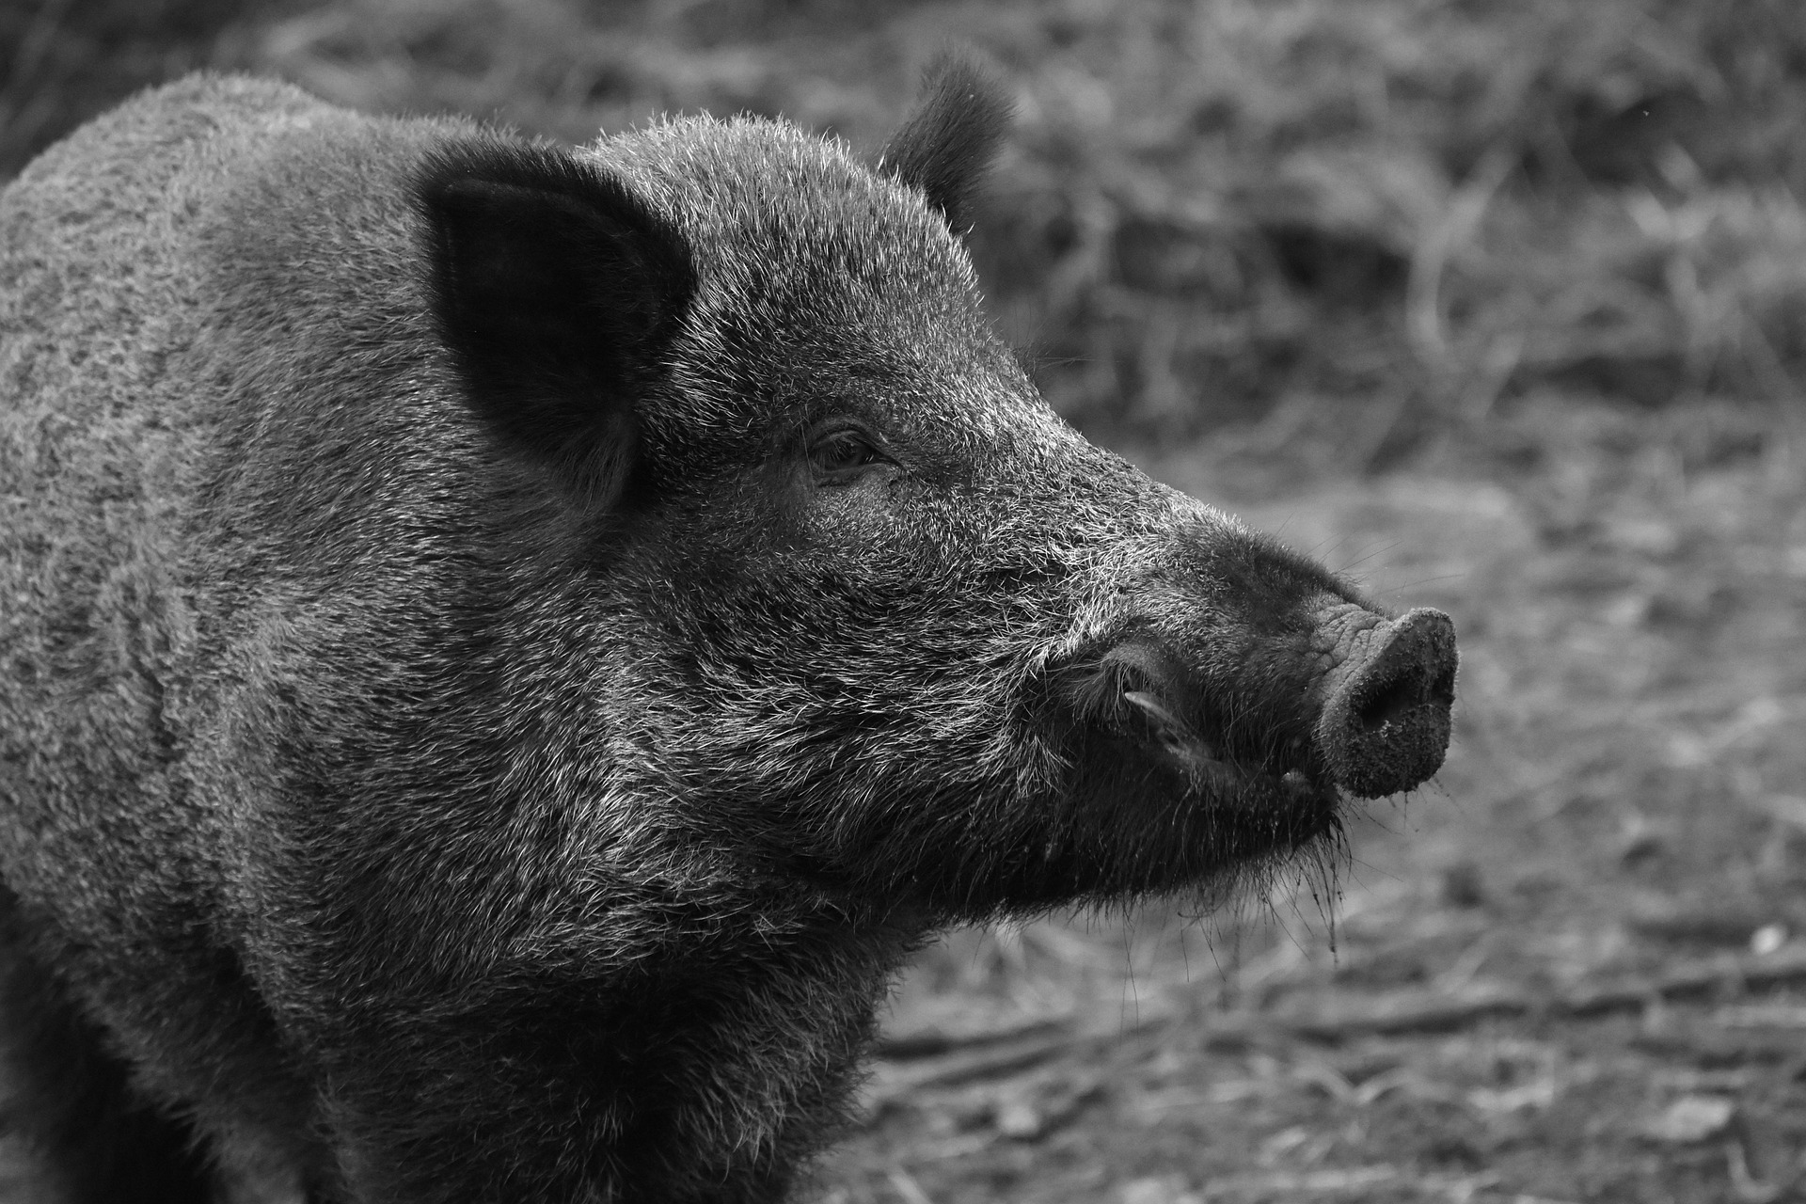
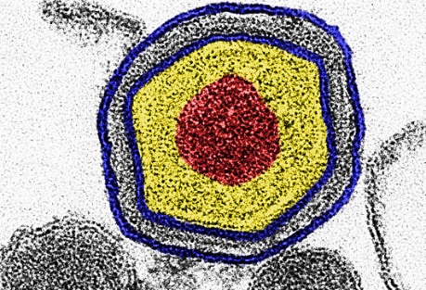
Africký mor prasat
obalený DNA virus z čeledi Asfariviridae, rod Asfivirus.
Africký mor prasat v ČR je pouze u divokých prasat a má zatím lokální charakter
  1. výskyt u divokých prasat - 26.6.2017 potvrdila NRL pro AMP (SVÚ Jihlava) výskyt AMP v ČR u divokého prasete (Zelechovice nad Dřevnicí, Zlín)
  2019-2022 ČR prostá AMP
2. výskyt u divokých prasat v roce 2022 - celkem 84 pozitivních případů,
v roce 2024 – 27 pozitivních případů

Slide 7
Vývoj nákazové situace ČR
Eradikace velmi nebezpečných nákaz
Období let 1989-2008-2010-2018-2023
- výrazné zhoršení zdravotního stavu v chovech prasat
- obrovská spotřeba antibiotik – veterinární péče 4-6 Kč/kg ž.hm.
- od roku 2008 repopulace chovů prasat do SPF statutu
- 2010 první dotace na prasata 8.F.a. a 8.F.b.(d.)
- repopulace vedla ke spotřebě antimikrobik pod 50 mg/CPU (2021)
- po repopulacích je cena veterinární péče 0,6-1,2 Kč/kg ž.hm.
3 . Plán dalšího snižování spotřeby antimikrobik v letech 2023-2027 (2030)
- opatření zvýšení obranyschopnosti v chovu prasat vakcinací
- cílem je postupné snižování spotřeby antimikrobik pod 50 mg/CPU

Slide 8
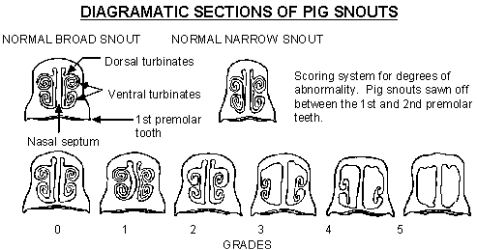
Vývoj nákazové situace v chovech prasat v ČR
V období po roce 1989 došlo postupně ke zhoršení nákazové situace ve stájových onemocněních
Sípavka prasat, Enzootická pneumonie, Pleuropneumonie, Dyzentérie, PRRS, PCV2
Import plemenného materiálu
Přesuny zvířat bez znalosti nákazové situace
Naskladňování selat z více farem na výkrm
Nedodržování pravidel biosekurity
ČR se stala nemocnou a nekonkurenceshopnou zemí
Od roku 2004 začal být aplikován pro nukleové chovy, ŠCH, RCH a ISK Zdravotní program Svazu chovatelů prasat (ZP SCHP)
ISOWEAN – MMEW, MEW, SEW, Multi-site, Two-site

Slide 9
Vývoj nákazové situace v chovech prasat v ČR
V roce 2008 začaly repopulace do SPF statutu
Znovu vytvořena a zavedena funkční biosekurita
Nízká denzita chovů prasat
Ke dnešnímu dni minimum reinfekcí
Pouze aerogenní infekce (Mycoplasma hyopneumoniae)
Dnes více jak 85 % chovů v SPF statutu
ČR je dnes jednou z nejzdravějších zemí
Zootechnické výsledky 35-40 odstavených selat na prasnici a rok
Více jak 1000g denní přírůstek ve výkrmu při konverzi pod 2,5 kg/kg

Slide 10
Trend v počtu prasnic v České republice v letech 1992 – 2023
Vstup EU (2004), následuje strmý sestup v počtech prasnic => postupná ztráta soběstačnosti v produkci vepřového
Zahájení ozdravení (okolo r. 2010), nastupují podpory, výrazné zmírnění poklesu
Zdroj: Český statistický úřad, prosinec 2023
www.sevaron.cz

Slide 11
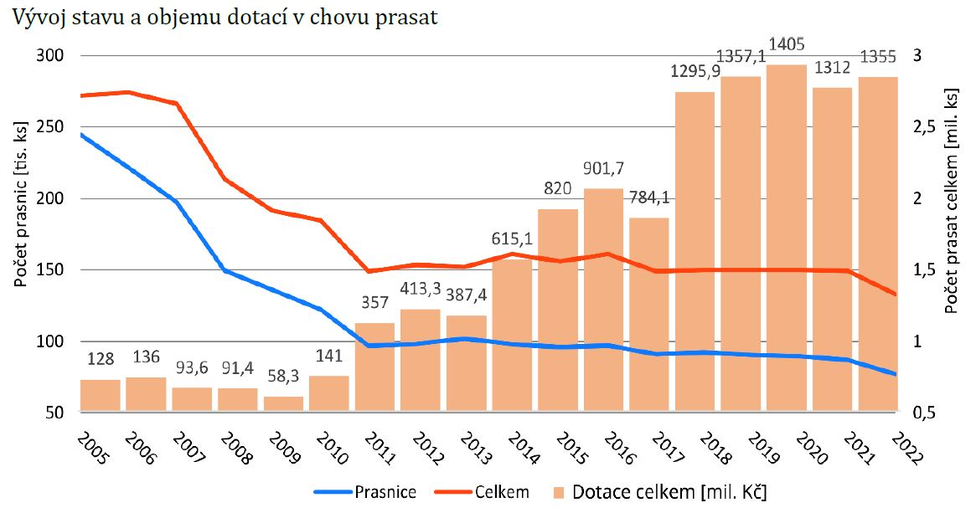
Vývoj počtu zvířat a dotací v chovech prasat
mezi lety 2005 a 2022
Zdroj: SCHP

Slide 12
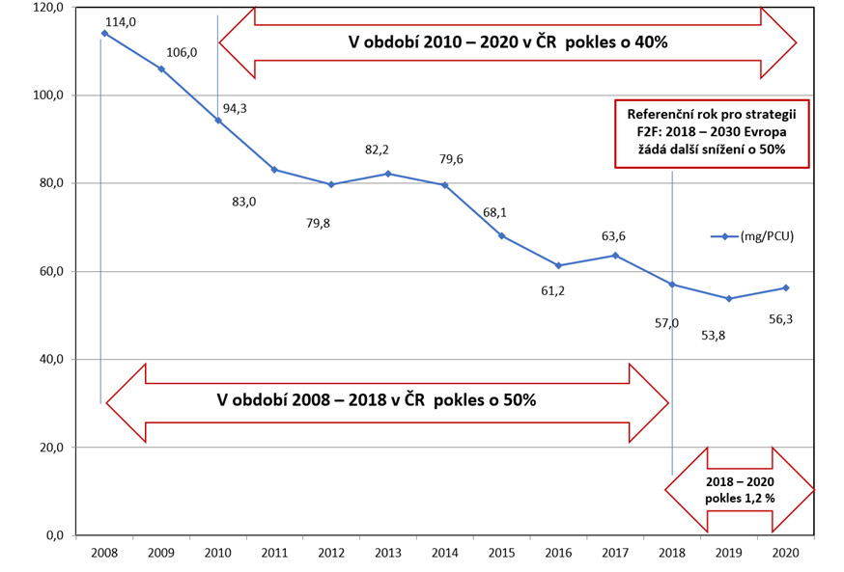
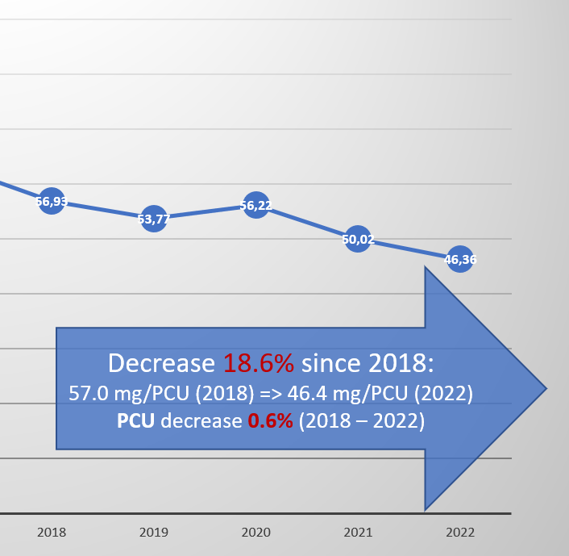

Trendy v celkové spotřebě veterinárních antimikrobik v ČR v období 2008 - 2022 s korekcí na populace hospodářských zvířat
ČR 2018 – 2022: Farm to Fork pokles o 18,6% (mg/PCU)
2018: ČR celkově 57 mg/PCU = medián evropy 57 mg/PCU, výrazně pod průměr 103,2 mg/PCU pro 31 států EU/EEA)

Slide 13
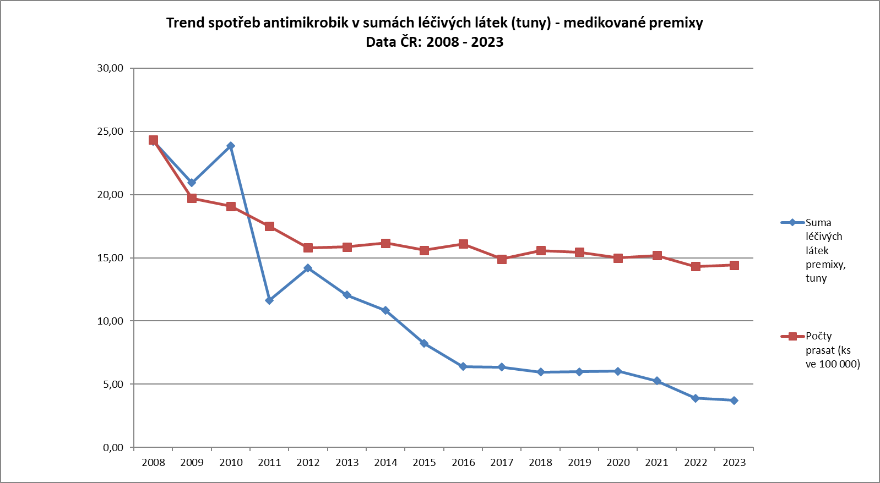

Trendy antimikrobika v sumách léčivých látek - premixy ČR 2008 - 2023
Pokles populace prasat o 41%
Pokles spotřeb antimikrobik o 85%

Slide 14
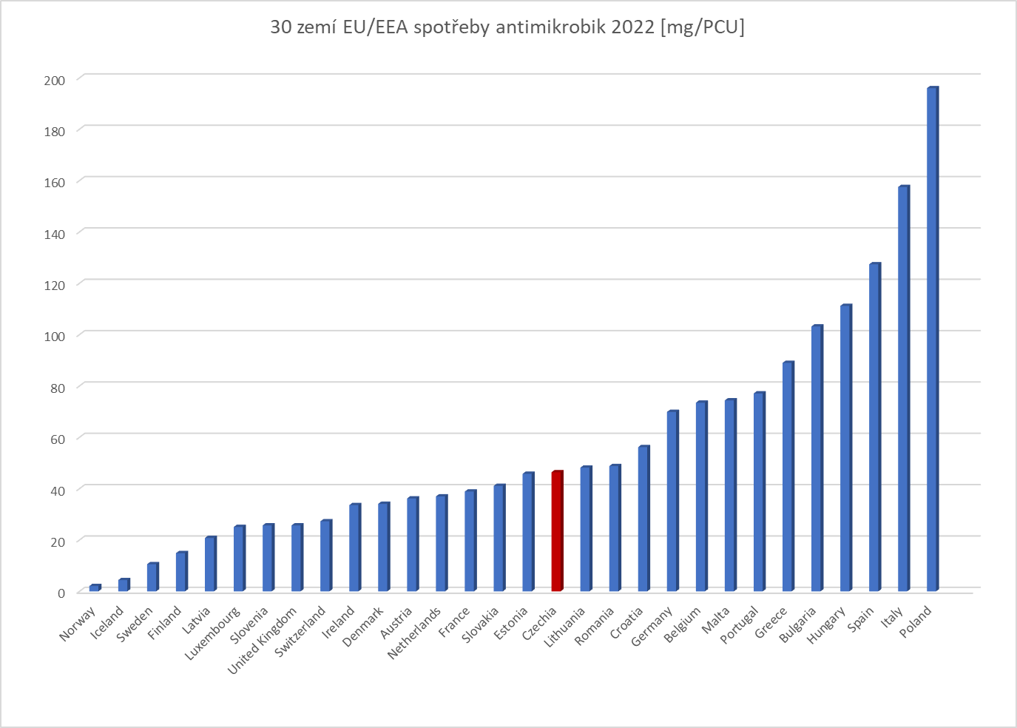


Jak si stojí ČR (2022) ve srovnání s dalšími státy EU/EEA
Data o prodejích vet ATM zkorigovaná na populace hospodářských zvířat [mg/PCU]
ČR (46,4 mg/PCU) je
Nepatrně nad mediánem EU (45,8 mg/PCU): 16 MSs < ČR < 14 MSs
Výrazně pod průměrem EU (73,9 mg/PCU)
Pozn. Z důvodu poměrového zobrazení detailů graf neobsahuje Kypr: 254,7 mg/PCU
Data je nutno interpretovat obezřetně, mezi jednotlivými státy se liší složení populací zvířat i portfolio podávaných antimikrobik, více slovní komentář
Zdroj dat ESVAC: Sales of veterinary antimicrobial agents in 31EU/EEA countries in 2022 – European Surveillance of Veterinary Antimicrobial Consumption (ESVAC) | European Medicines Agency (europa.eu)
Notes:
Data o prodejích veterinárních antimikrobik za rok 2016 ve 30 státech EU/EEA (poslední dostupná souhrnná data za oblast EU/EEA publikována 2018, v řadě států důrazná opatření na snížení spotřeb)
Je velký rozptyl dat (nejnižší 2.9 – nejvyšší 453.4 mg/PCU), průměr 124.6 mg/PCU , medián 57.0 mg/PCU. ( ČR 61,2 mg/PCU) – tj. Polovina průměru, lehce nad mediánem, na 16. místě z 30 států
Při porovnání států si musíme být vědomi, že existují parametry, které činí data obtížně srovnatelnými ! Proto srovnání, ač matematicky korektní, je pouze orientační !
- mezi jednotlivými státy se liší rozvrstvení v rámci hospodářských zvířat (např. DK má významný sektor prasat, NL sektor skotu a drůbeže atp.)
- různá intenzita/velikost chovů, technologie chovů a management
různé portfolio dostupných VLP na trhu každého ze států a s tím částečně související rozsah používání
klimatické poměry
socioekonomické faktory
Je rovněž nutno brát v úvahu, že toto jsou OFICIÁLNĚ nahlášená data o prodejích antimikrobik v registrovaných VLP (vybrané státy mají všech – tedy i např. na výjimky povolených) v daných členských státech
Protože ČR (i cca 9 dalších států) má dostupná validní data již přibližně 10 let, je vhodné spíše sledovat trendy vývoje v každém státě individuálně a zaměřit se spíše na určité ukazatele (např. používání antimikrobik kriticky významných z pohledu veřejného zdraví (např. cefalosporiny 3.a a 4. generace a fluorochinolony)

Slide 15
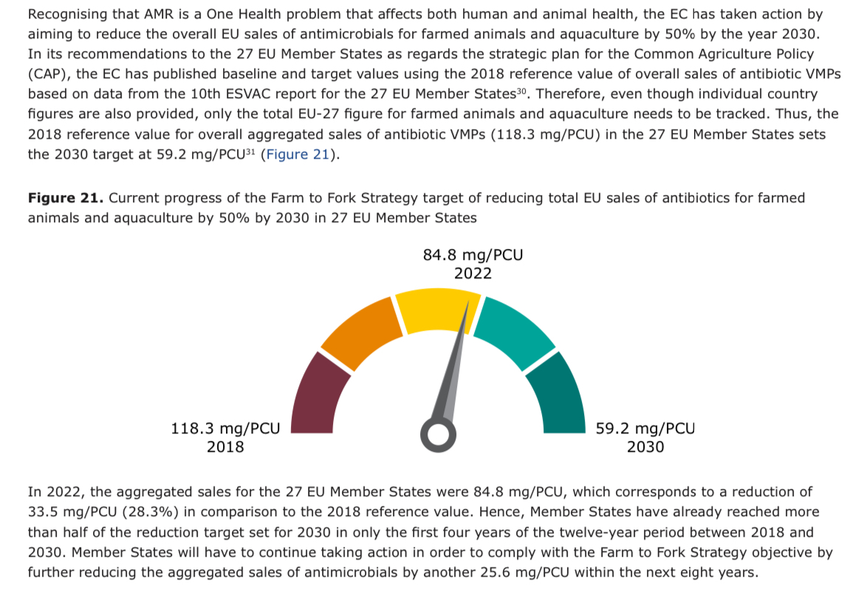
EU BAROMETR
Farm to Fork target
CZ: 2023 - 42.2 mg/PCU

Slide 16
Vývoj nákazové situace ČR
Eradikace velmi nebezpečných nákaz
Období let 1989-2008-2010-2018-2023
- výrazné zhoršení zdravotního stavu v chovech prasat
- obrovská spotřeba antibiotik – veterinární péče 4-6 Kč/kg ž.hm.
- od roku 2008 repopulace chovů prasat do SPF statutu
- 2010 první dotace na prasata 8.F.a. a 8.F.b.(d.)
- repopulace vedla ke spotřebě antimikrobik pod 50 mg/CPU (2021)
- po repopulacích je cena veterinární péče 0,6-1,5 Kč/kg ž.hm.
3 . Plán dalšího snižování spotřeby antimikrobik v letech 2023-2027 (2030)
- opatření zvýšení obranyschopnosti v chovu prasat vakcinací
- cílem je postupné snižování spotřeby antimikrobik pod 50 mg/CPU

Slide 17
Opatření zvýšení obranyschopnosti v chovu prasat
Požadavky na nové podpory: nové, měřitelné, kontrolovatelné, sazbovatelné a vedoucí ke snižování potřeby použití antimikrobik
Podopatření:
1. Zajištění dostatečného příjmu kolostra
2. Selekční boxy v předvýkrmu prasat jako nástroj pro individuální
péči o slabá nebo nemocná selata
3. Selekční boxy v výkrmu prasat jako nástroj pro individuální
péči o slabá nebo nemocná selata
4. Podpora vakcinace
- Základní vakcinační program
- Podporovaný vakcinační program
SCHVÁLENO + SZP DOTACE

Slide 18
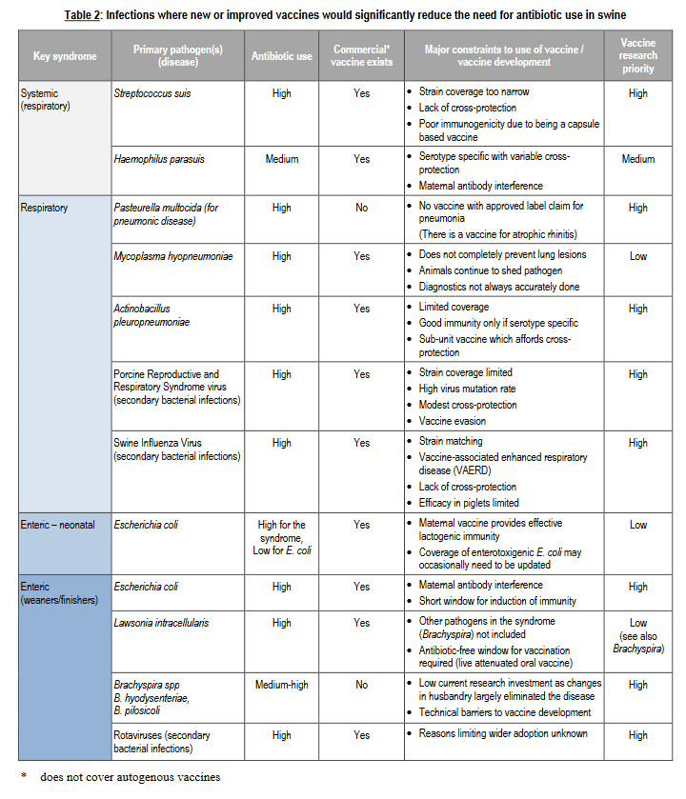
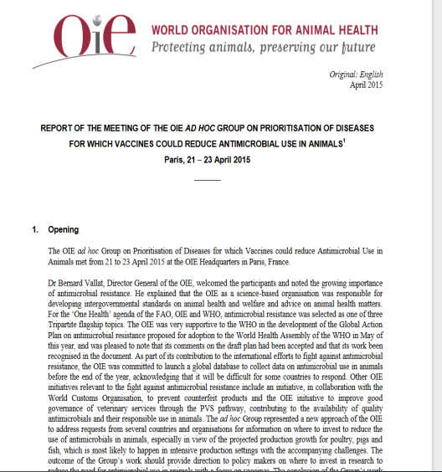

Slide 19
Základní a SZP podporovaný vakcinační program
Základní vakcinační program – nemůže být podporovaný
Vakcinace prasniček a prasnic proti průjmům sajících selat způsobených baktérií Escherichia coli
Vakcinace prasniček a prasnic proti parvoviróze a července prasat
Vakcinace v rámci jiné dotace – PRRS v 8.F.a. nebo 8.F.d.
Podporovaný vakcinační program
- vše co není uvedeno výše
- podpora ve čtyřech kategoriích prasat
- Spolupráce MZe, ÚZEI, ÚSKVBL, CPVS, SCHP a EK

Slide 20
Opatření zvýšení obranyschopnosti v chovu prasat kategorie prasat
Selata
- sele od narození do konce předvýkrmu, nejvýše však do konce 14. týdne věku
Prasata ve výkrmu
- prase od ukončení předvýkrmu (nejpozději však od 15. týdne věku) do dne porážky
Prasničky
dospělá samice prasete od stáří 5 měsíců do ukončení první březosti
Prasnice
dospělá samice prasete, u které proběhl alespoň jeden porod

Slide 21
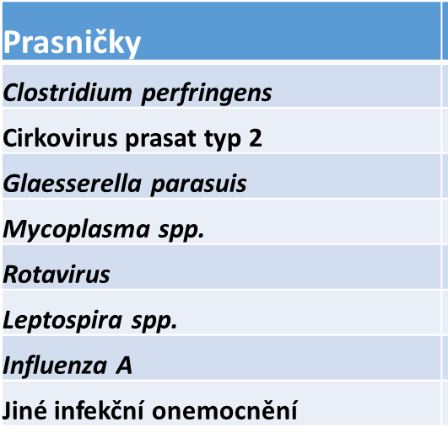
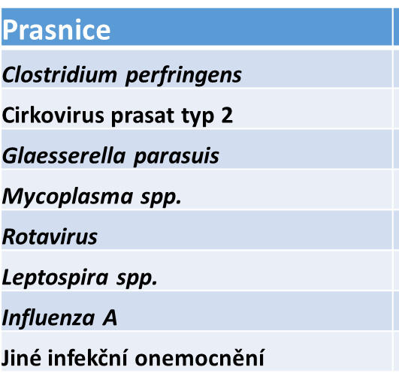
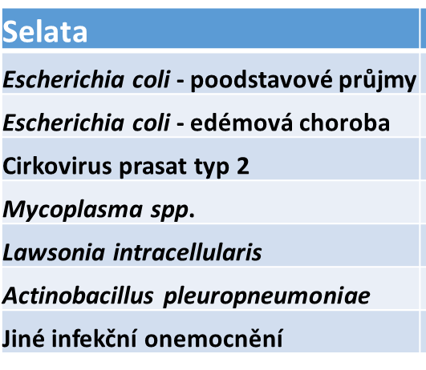
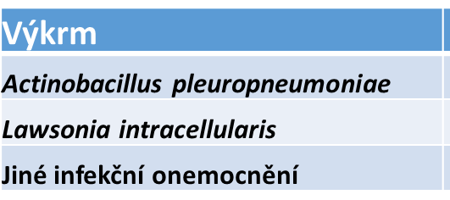
Jednotlivá onemocnění dle kategorií prasat
Dotace se vypočte jako součin počtu VDJ
jednotlivých kategorií a sazeb

Slide 22
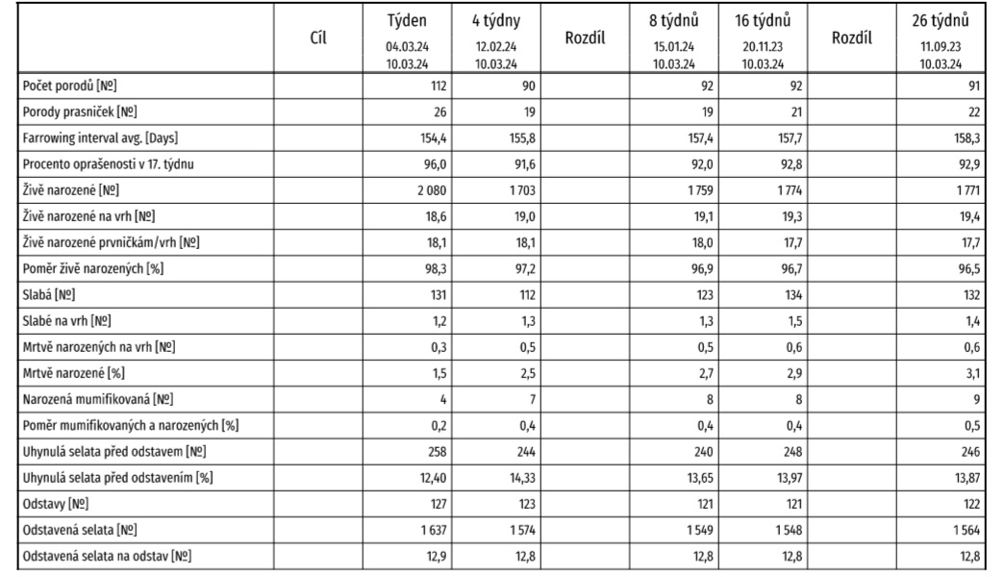
Zootechnické výsledky - týdenní management

Slide 23
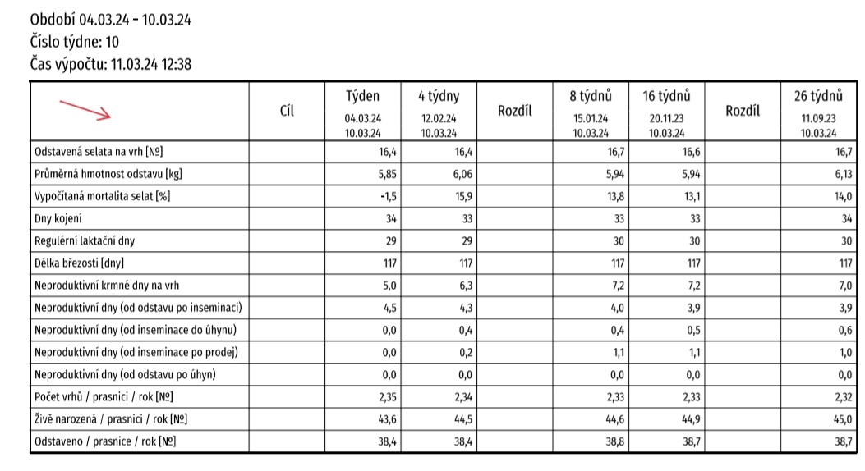
Zootechnické výsledky - týdenní management
35 jatečných prasat dodaných na jatky/prasnici/rok

Slide 24
Výsledky výkrmu 1-3 / 2024
 |  |  | celkem | leden | únor | březen
SELATA | PIGLETS
naskladněno | placement | ks | 37 038 | 12 910 | 10 171 | 13 957
hmotnost | weight | kg | 932 310 | 316 663 | 259 730 | 355 917
průměrná hmotnost | average weight | kg / ks | 25,17 | 24,53 | 25,54 | 25,50
VÝROBA | PRODUCTION
úhyny | death | ks | 986 | 314 | 293 | 379
přírůstek | gain | kg | 3 496 553 | 1 231 786 | 952 744 | 1 312 023
KD | feeding day | KD | 3 355 465 | 1 179 887 | 914 662 | 1 260 916
spotřeba KS | consumption of feed | t | 8 855 | 3 154 | 2 407 | 3 294
úhyny | death | % | 2,66% | 2,43% | 2,88% | 2,72%
NP, nestandardy | NP, nonstandard | % | 1,08% | 1,66% | 0,71% | 0,82%
celkové ztráty | total loss | % | 3,74% | 4,09% | 3,59% | 3,53%
přírůstek | daily weight gain | g / KD | 1 042 | 1 044 | 1 042 | 1 041
spotřeba KS / kg přírůstku | consumption of feed / kg gain | kg / kg | 2,53 | 2,56 | 2,53 | 2,51
spotřeba KS / KD | consumption of feed / day | kg / KD | 2,64 | 2,67 | 2,63 | 2,61

Slide 25
Srovnání konvenčních a SPF farem v ČR
Parametr | Konvenční | SPF
Narozeno všech | 12,5 | 19-20
Narozeno živě | 11,1 | 17-18
Odstaveno na vrh | 10 | 14,5-16
Odstaveno na prasnici a rok | Ø 20,8 | Ø 33,3 (35-40)
Poraženo na prasnici a rok | 18 | 31-35
Denní přírůstek (25-115kg ž.hm.) | 670-780g | 1000-1150g
Konverze krmiva (25-115kg ž.hm.) | 3,1-3,5 kg/kg | 2,3-2,5 kg/kg
Mortalita (7-25kg ž.hm.) | 9 % | 3 %
Mortalita (25-115kg ž.hm.) | 5 % | 3 %
Libová svalovina | 54-56 % | 59,8-62 %
Veterinární péče 1kg ž.hm. | 4-6 Kč | 0,60-1,20 Kč
Spotřeba veterinárních antimikrobik | 114,0 mg/CPU | 42,2 mg/CPU
 | Rok 2008 | Rok 2023

Slide 26
Závěr
Repopulace – zdraví zvířat je klíč ke snižování spotřeby antimikrobik
Podpora vakcinace – udržení dobrého zdravotního stavu
Funkční biosecurita
Další výzvy v chovu prasat:
Selat se bude rodit čím dál tím více
Dostatečný příjem kvalitního kolostra určuje zootechnické výsledky, celkové ztráty od porodny po výkrm a snižuje spotřebu antibiotik
Výživa vysoce užitkovostních zvířat
Fungování technologií v chovu – krmení, ventilace, teplota ...
Opakované proškolování neustále se měnícího personálu
Detaily rozhodují!

